Slide 1
Wyników głosowań w kongresie USA w 1986 r.

Slide 2
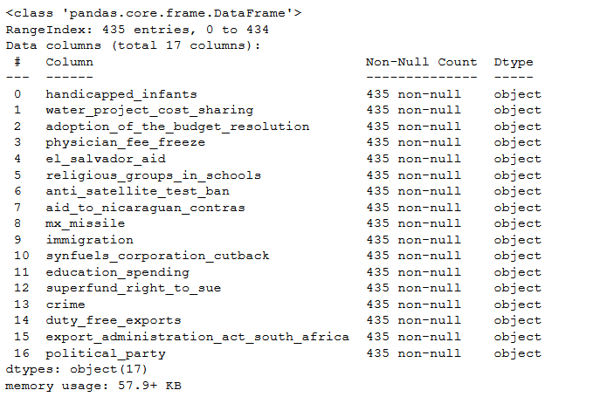
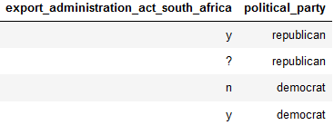
Informacje o danych
Naszym zbiorem danych jest ramka zawierająca dane o przynależności partyjnej poszczególnych reprezentantów i ich głosach podczas 16 kluczowych w tym roku głosowań. (Źródło: https://www.apispreadsheets.com/datasets/121)
Klasyfikacja: kongresmen należy do demokratów czy republikan?
y - głos na tak n - głos na nie ? - brak głosu - niewzięcie udziału w głosowaniu lub wstrzymanie się od głosu Ostatnia kolumna zawiera informacje o przynależności partyjnej reprezentanta - republican albo democrat.

Slide 3
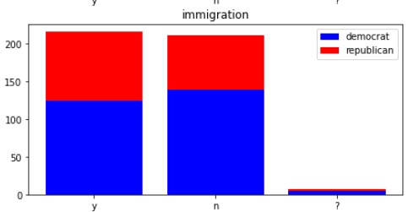
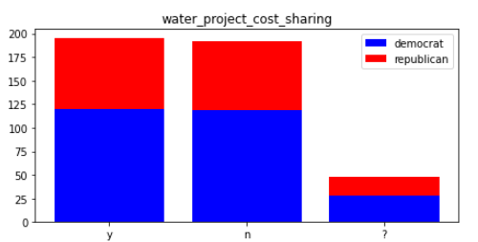
Obie partie głosowały podobnie na: - water_project_cost_sharing, - imigration, Zmienne te nie pomagają rozróżnić demokratów od republikanów, więc będę mało przydatne w naszym zadaniu.
Zmienne słabo rozróżniające

Slide 4
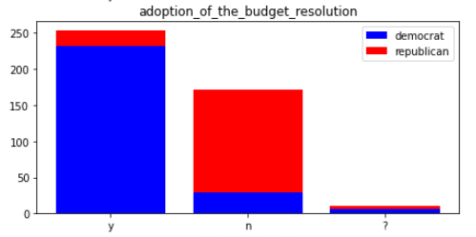
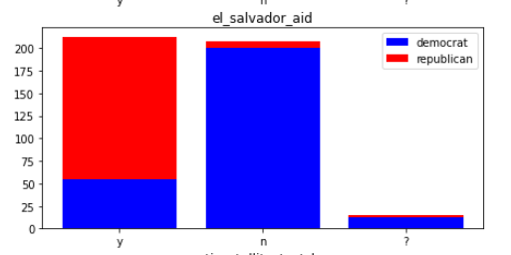
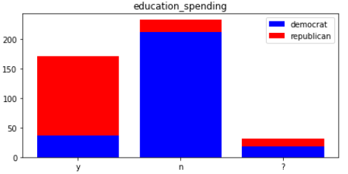
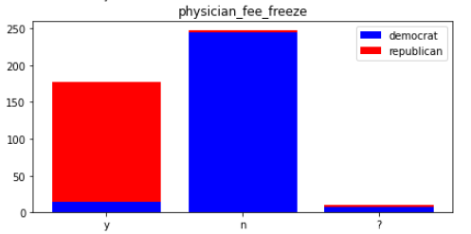
Zmienne dobrze rozróżniające
Widoczna róznica głosów dla: adoption_of_the_budget_resolution(r-no, d-yes),
physician_fee_freeze(r-yes, d-no), el_salvador_aid(r-yes, d-no), education_spending(r-yes, d-no).
Zmienne te mogą mieć duży wpływ
na predykcję modelu.

Slide 5
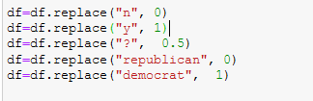
Encoding
W naszych danych kodowanie zmiennych kategorycznych wydaje się nie być dużym wyzwaniem:
Głosy na nie oznaczamy jako 0, brak głosu jako 0.5, a głosy na tak to 1.
Podobnie intuicyjnie republikanów oznaczamy jako 0, a demokratów jako 1.

Slide 6
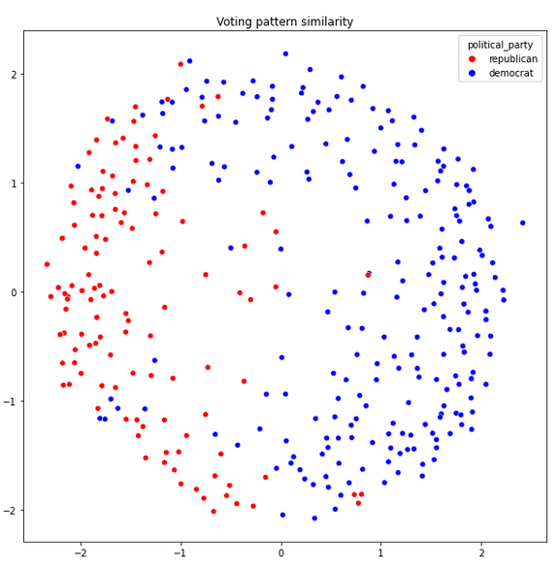
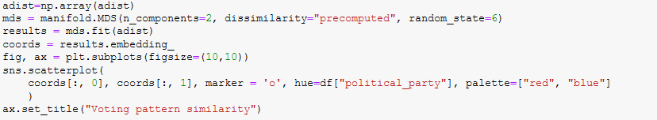
Voting pattern
Sprawdziliśmy na ile głosy poszczególnych reprezentantów przypominają głosy innych członków tej samej partii - w tym celu przekształcamy zapisy głosowań poszczególnych członków na wektory i policzymy odległości pomiędzy każdą parą.
Użyliśmy funkcji z pakietu manifold żeby przekształcić ramkę zawierającą wzajemne odległości na zbiór współrzędnych na dwuwymiarowej płaszczyźnie. Jest to rzut, który próbuje przekształcić wielowymiarowe zależności na płaszczyznę 2D.

Slide 7
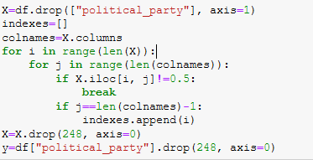
Outliers
Ze względu na kategoryczne wartości w naszych danych, nie widzimy tu outlierów w postaci rzędów, które się szczególnie wyróżniają jedną wartością. Jedyny rząd, który odrzucimy to ten, w którym wartości wszystkich głosowań wynosiły "?" - jest to prawdopodobnie brak danych, bądź dany reprezentant z jakiś osobliwych powodów nie wziął udziału w żadnym głosowaniu.

Slide 8
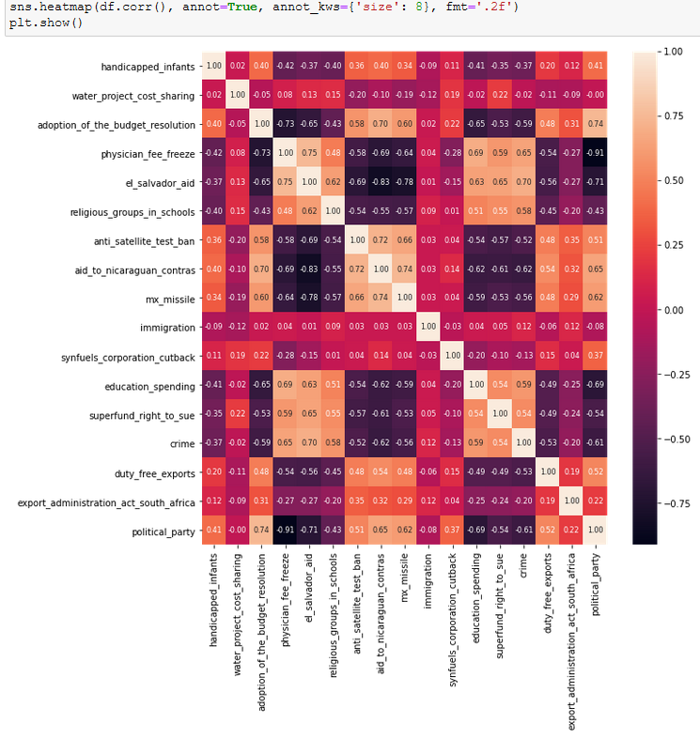
Macierz korelacji
Korelacja wyliczona za pomocą df.corr().
Usuniemy dwie zmienne, które w porównaniu z innymi są bardzo mało skorelowane z naszym celem:
* water_project_cost_sharing,
* immigration,
(zmienne słabo rozróżniające)
Spróbujemy też usunąć zmienną el_salvador_aid - mimo, że jest silnie związana z celem, jest także najbardziej skorelowana z innymi zmiennymi objaśniającymi.

Slide 9
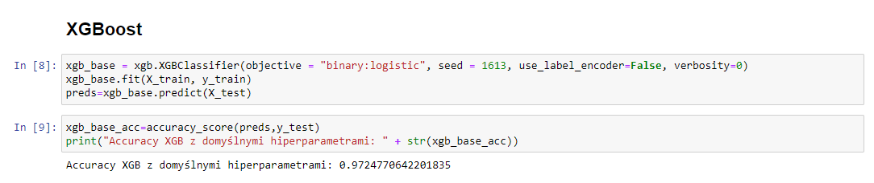
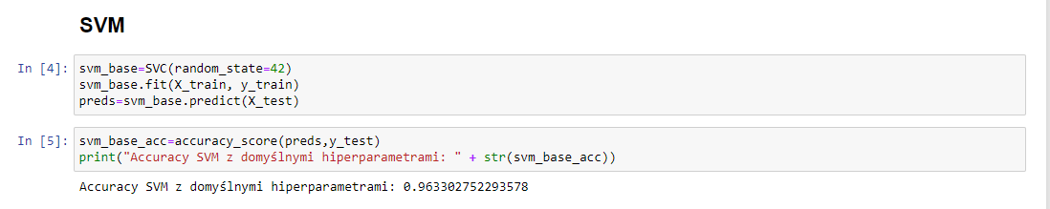
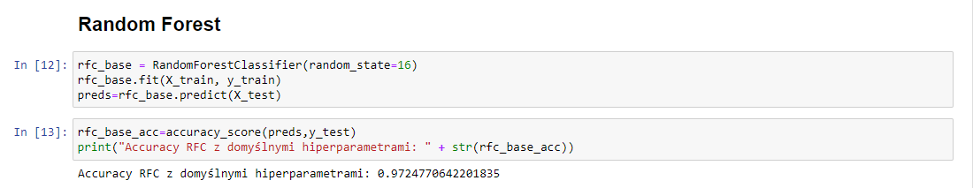
Feature Selection
Jako punktu odniesienia w trakcie wykonywania Feature Selection i Hyperparameter Tuning używaliśmy wyników osiągniętych przez modele XGBoost, SVM i Random Forest z domyślnymi parametrami na całych zbiorach testowych. Osiągnęły one accuracy na poziomie kolejno 97.25%,
96.33% i 97.25% , czyli bardzo wysokie.

Slide 10
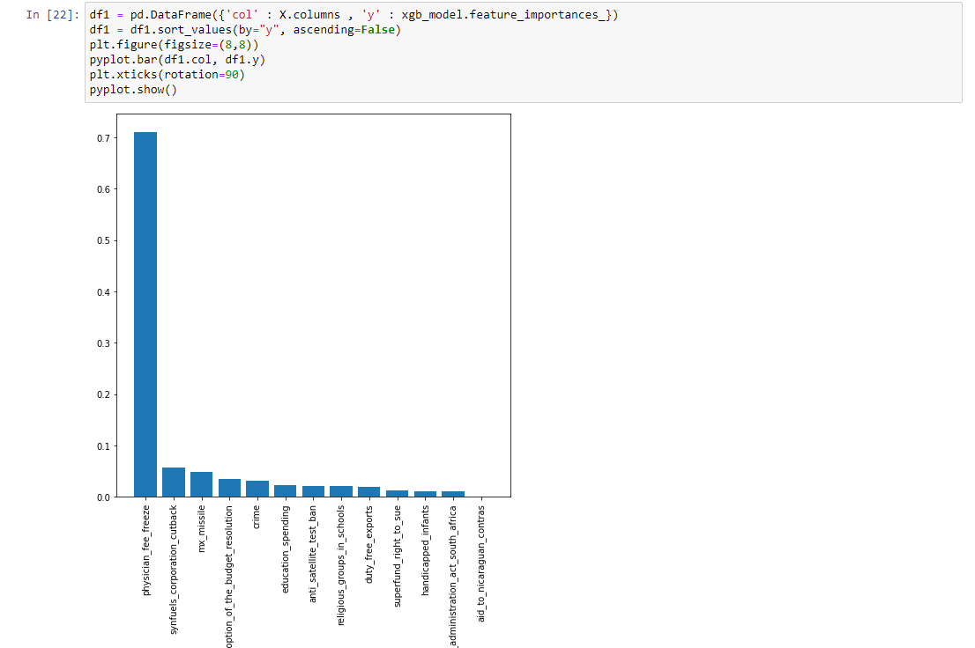
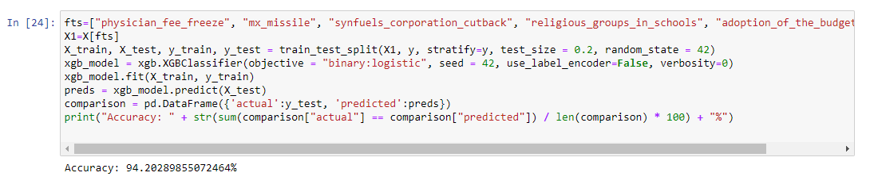
Na początku próbowaliśmy wybierać kolumny intuicyjnie, korzystając z macierzy korelacji z EDA oraz wartości feature_importances dla XGBoosta. Używając niewielkiej ilości kolumn mogliśmy uzyskać wyniki jedynie nieznacznie gorsze od początkowych, ale jednak nie udało się ich poprawić.

Slide 11
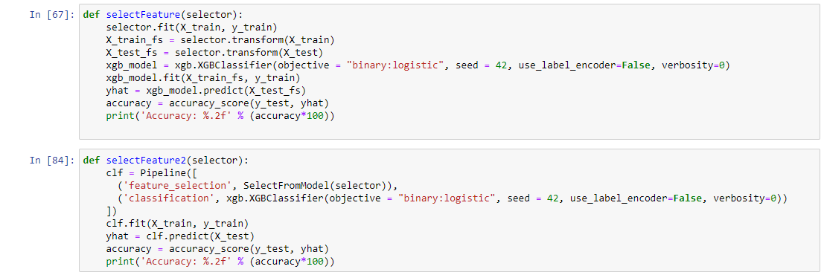
Następnie spojrzeliśmy na problem wyboru cech używając metod przedstawionych na laboratoriach. Używaliśmy tutaj dwóch funkcji pomocniczych, które od razu drukowały accuracy XGBoosta dla zestawu kolumn wybranego przez dany selektor.

Slide 12
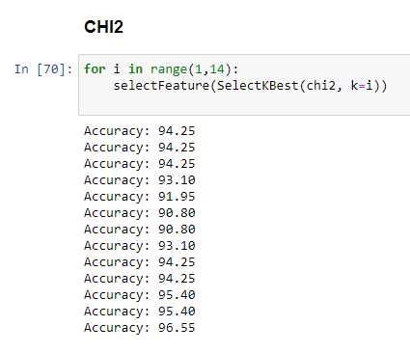
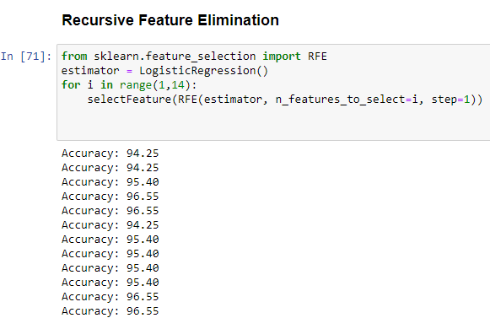
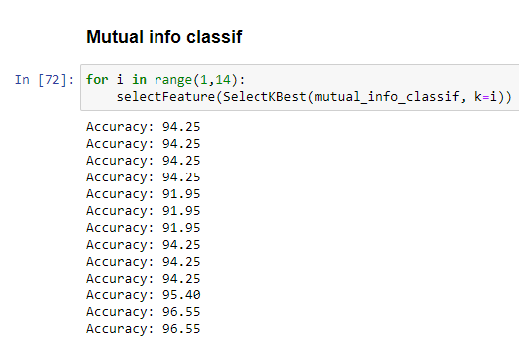
Korzystaliśmy z wielu metod wyboru cech, takich jak SelectKBest,
Czy Recursive Feature Elimination. Uzyskiwaliśmy podobne wyniki jak przy bardziej intuicyjnym wyborze zmiennych.

Slide 13
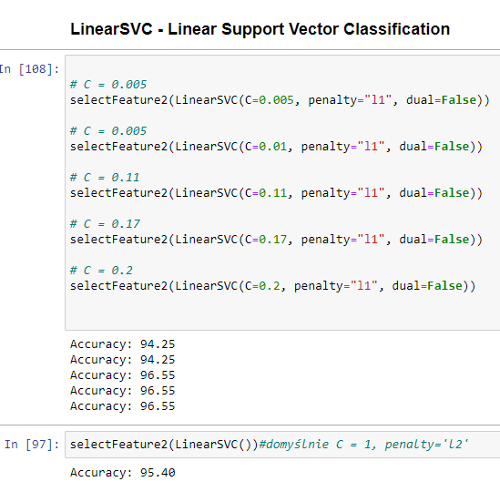
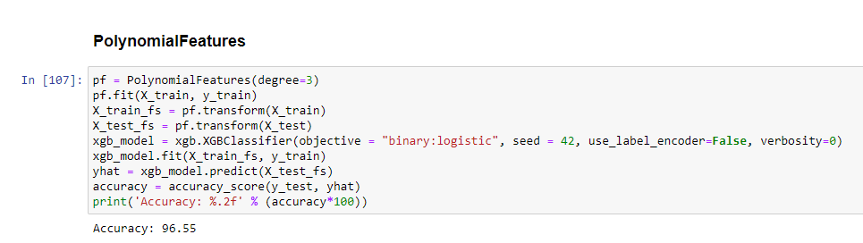
Także użycie funkcji SelectFromModel dla LinearSVC ani szukanie różnych kombinacji PolynomialFeatures nie przyniosło ciekawych rezultatów. W związku z tym, ze względu na małą liczbę rekordów w naszym zbiorze oraz wynikający z tego dosyć krótki czas wykonywania obliczeń, zdecydowaliśmy się pozostać przy wszystkich kolumnach.

Slide 14
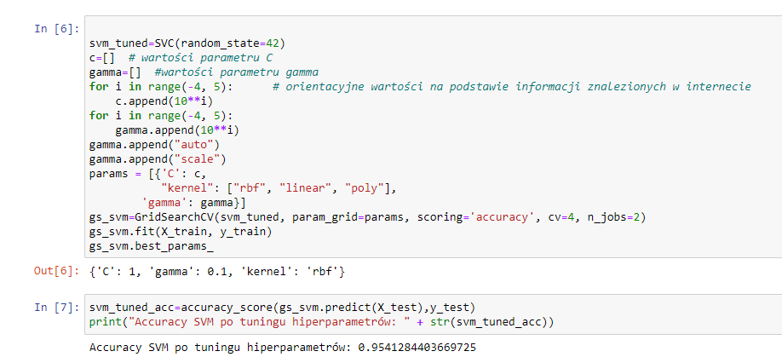
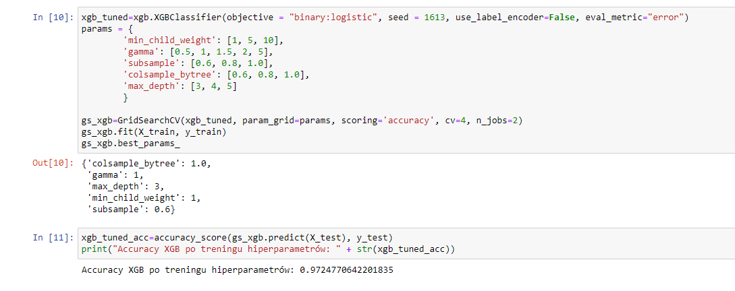
Hyperparameter tuning
Ze względu na małą liczbę rzędów, w celu tuningu hiperparametrów zdecydowaliśmy się na użycie narzędzia GridSearchCV dla naszych 3 modeli SVM, Random Forest i XGBoost. Biorąc pod uwagę nasz temat, do oceniania wyników wydawało nam się najlepsze zwykłe accuracy score.

Slide 15
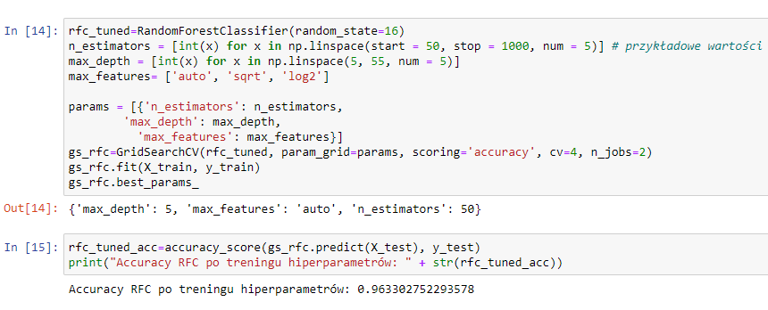
Jednak w żadnym przypadku nie udało nam się poprawić wyników bazowych modeli. Niektóre z nich były nawet gorsze, mimo że domyślne ustawienia były zawarte także w naszym gridzie parametrów – przy tak dużym accuracy i małej liczbie rekordów, dużo zależy od rozkładu danych w zbiorach treningowych i testowym.

Slide 16
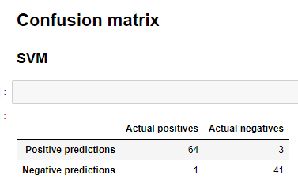
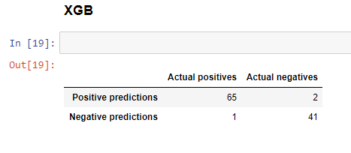
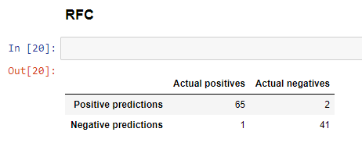
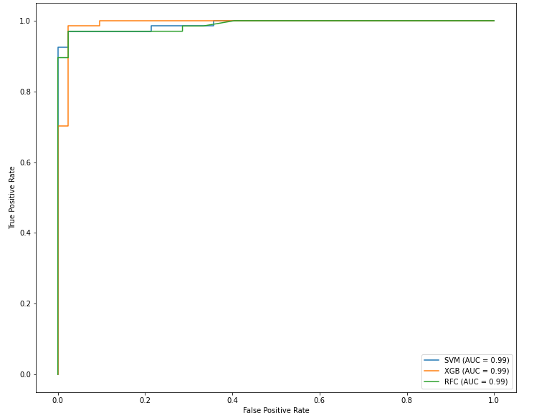
Ocena modeli
Poza accuracy bazowych modeli spojrzeliśmy także na tablice pomyłek oraz krzywą ROC. Nie dostarczyły one za wiele nowych informacji. Ostatecznie zdecydowaliśmy, że najlepszym modelem jest bazowy XGBoost – osiągał najlepsze wyniki oraz był szybszy przy tym niż Random Forest.

Slide 17
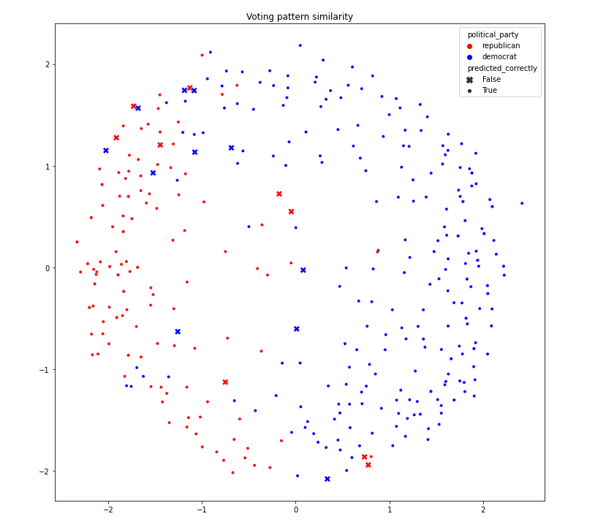
Podsumowanie
Na koniec wróciliśmy do wykresu z naszego EDA żeby zobaczyć, których z reprezentantów udało przewidzieć się prawidłowo – wykonaliśmy w tym celu predykcje na podstawie reszty ramki danych dla każdego pojedynczego rzędu. Jak widać, błędne predykcje zazwyczaj znajdują się w zróżnicowanym pod względem partii otoczeniu. Jednak duża skuteczność nawet dla nieoczywistych polityków pokazuje świadczy o jakości XGBoosta, nawet bez specjalnego dopasowywania cech czy tuningu hiperparametrów.

